Slide 1

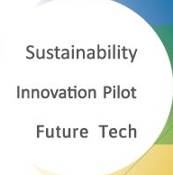
台灣創新技術博覽會(TIE)-技術處
技術評選-初審會議
提案單位：OOOO

Slide 2
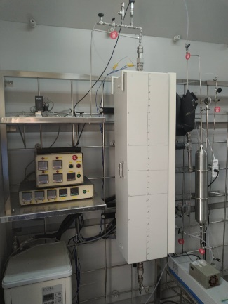
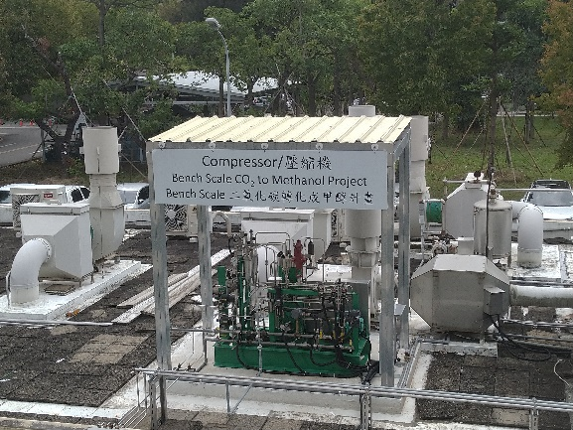
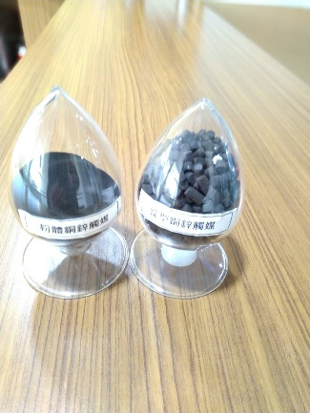
提案技術基本資料
技術名稱
領域類別 | 永續發展
所屬單位 | 工研院材化所
計畫名稱 | 綠色循環與二氧化碳新碳源創新材料計畫
細部計畫/ 綱要計畫名稱 | 綠色循環與二氧化碳新碳源創新材料計畫
計畫經費(元) | 90,843千元(109年)
計畫全程經費(元) | 662,176千元
計畫期間(民國) | 自民國106年01月 至 109年12月，共計 4 年
技術照片
技術搭配 | 海報搭配觸媒粉體與顆粒

Slide 3
技術說明
技術突破性
(50%)
產業效益性
(40%)
其他加分項目
(10%)
技術創新性、技術關鍵性
全球溫室現象是影響目前人類的最重大的生存問題，減少二氧化碳排放已刻不容緩，二氧化碳轉化成甲醇可以有效降低二氧化碳，而落實CO₂氫化生產甲醇缺乏之關鍵處為觸媒，工研院觸媒具高穩定性、生產力、低溫操作等特性，可使二氧化碳轉化成甲醇成功達成工業生產
技術市場性、社會影響力
台灣每年甲醇需求量超過150萬噸，且甲醇可轉化成甲酸、DME、MTBE、olefins等石化關鍵原料，影響範圍相當廣泛，市場總值高。工研院具有兩篇二氧化碳轉化成甲醇的觸媒專利，且建立公斤級自主觸媒製造技術。
加值能量
入圍RD100最後決賽

Slide 4
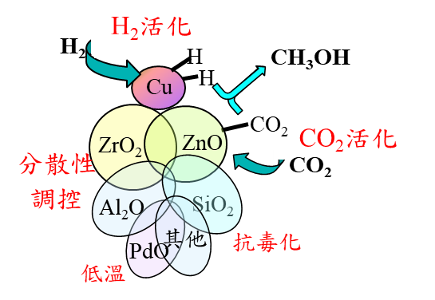
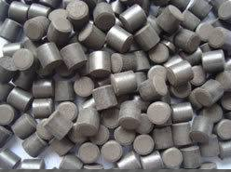
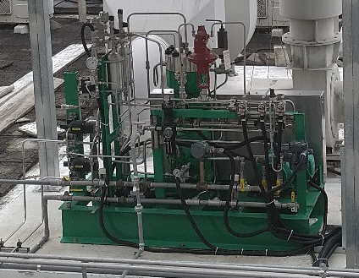
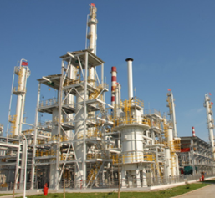
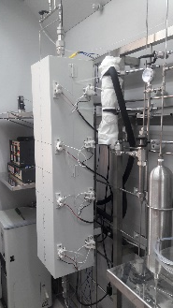
技術亮點
開發高穩定性、生產力、低溫操作甲醇觸媒配方，取得兩項國際專利。搭配大量生產、高強度成型觸媒技術，形成自主觸媒生產能量。建立噸級二氧化碳轉化成甲醇生產技術，作為後續實廠建立依據。未來持續透過技術轉移，帶給產業實質效益。
觸媒設計
觸媒放大與成型
觸媒評估: Lab➔ Bench scale
Pilot plant
觸媒活性
成型技術
噸級bench scale
專利佈局
技術特色/創新點
  高生產率CO₂氫化成甲醇觸媒製程(美、台、中)
  低溫二氧化碳氫化成甲醇觸媒製程(美、台、泰)
  高穩定性、生產力、低溫操作甲醇觸媒配方
  大量生產、高強度成型觸媒技術
  噸級二氧化碳轉化成甲醇生產技術

